Slide 1
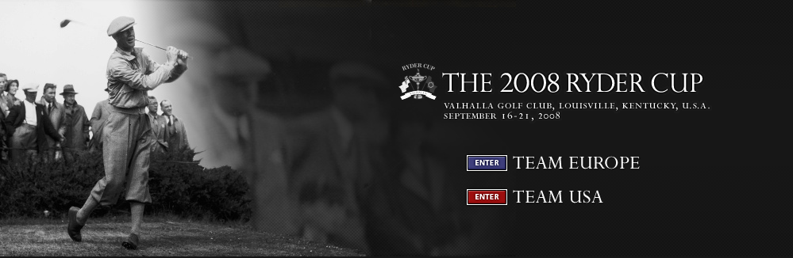

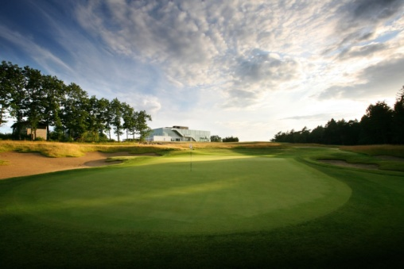
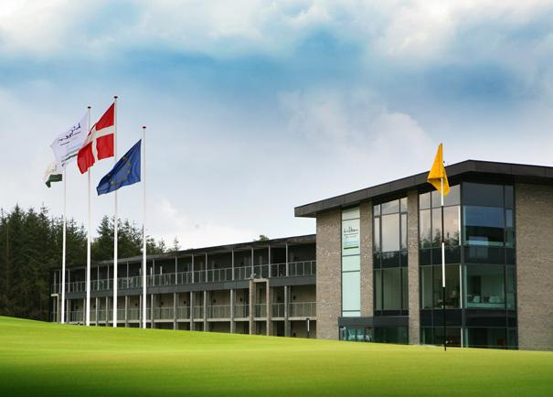
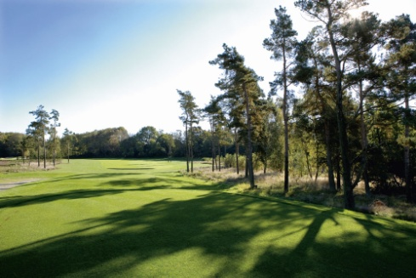
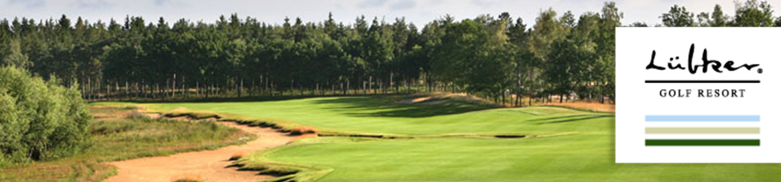
RHYDER CUP
THE 7th RHYDER CUP 2012
LÜBKER GOLF RESORT, JUTLAND, DENMARK
AUGUST 23-24, 2013
TEAM JUTLAND
TEAM COPENHAGEN

Slide 2
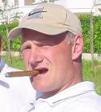
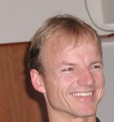
TEAM JUTLAND
TEAM COPENHAGEN
Captain : Klaus Lorentzen
Player 2 : Peter Lorentzen
Player 3 : Mogens H. Sørensen
Player 4 : Søren Christian Dahl
Player 5 : Ole Korsholm
Player 6 : Anders Juhl Hansen
Player 7 : Steen Lundhild
Player 8 : Søren Dahl Jørgensen
Player 9 : Johan Balle
Player 10 : Peter Clausen
Captain : Lars Dalgaard Andersen
Player 2 : Stephen Jespersen
Player 3 : Lars Agerlin
Player 4 : Peter Møller
Player 5 : Peter Hauskov
Player 6 : Brian Christensen
Player 7 : Steen K. Jensen
Player 8 : Ole Hauskov
Player 9 : Thomas O. Larsen
Player 10 : Kristoffer Hvidsten
Friday, August 23, 2013
07:30 Welcome (@club house)
Round
08:00-08.10 Tee off – Four ball matches (gun start)
2. Round
14:20-15.00 Tee off – Texas scramble matches
20:00 Dinner and 1st day awards
Saturday, August 23, 2013
Breakfast
3. Round
09:40-10.20 Tee off – Single matches
15:00 Prize Ceremony

Slide 3
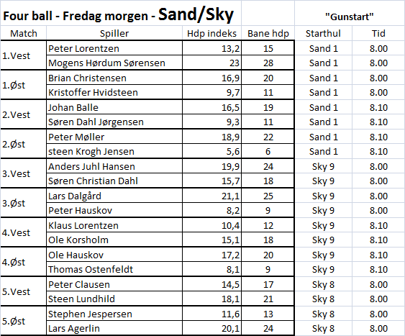
Individuelt :
Stapleford,. Præmier til top 3, nærmest hul, længste drive
.
Hold :
Samlet stapleford , pr. hold afgør et hul. Delte huller udgår.
Det hold der vinder flest huller vinder matchen.

Slide 4
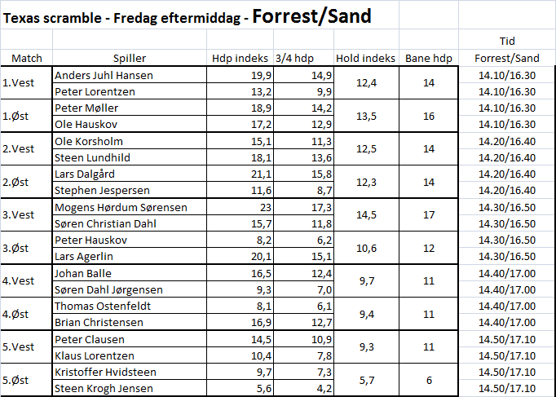
Texas scramble :
Der spilles to mod to.
Forskel i holdhandikap giver ekstra slag på huller med laveste hdp-nøgle.
Begge spillere pr. hold slår ud. Bedst placerede bold vælges, og begge spillere slår herfra. And so on….
Bedste score vinder hullet.
Delte huller udgår.
Det hold der vinder flest huller vinder matchen.

Slide 5
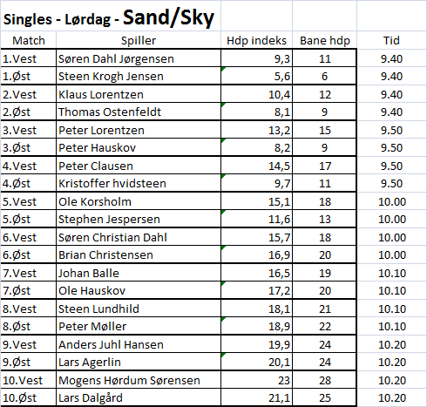
Singles :
Der spilles 1:1, normalt hulspil.
Forskel i handikap giver ekstra slag på huller med laveste nøgle.
Delte huller udgår.
Spilleren, der vinder flest huller vinder matchen.

Slide 6
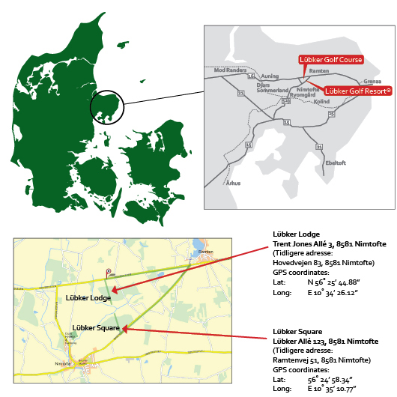

Slide 7
